Slide 1
UNUM BABICE
Autor:
Dominik Kurasz

Slide 2

Obecny Herb Klubu UNUM Babice

Slide 3
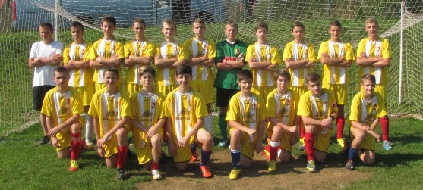
Parafialny Klub Sportowy UNUM Babice
Parafialny Klub Sportowy UNUM Babice powstał 19 lipca 2004 roku w głównej mierze z inicjatywy Proboszcza Parafii Babice - księdza Stanisława Siuzdaka.

Slide 4
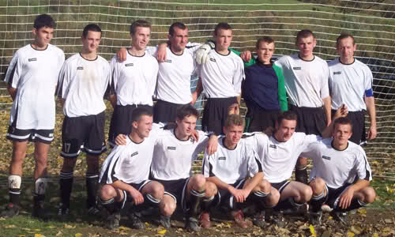
Drużyna seniorów PKS UNUM w swoim inauguracyjnym sezonie 2004/2005 w przemyskiej B Klasie
W swoim inauguracyjnym sezonie2004/2005 piłkarze UNUM zajęli siódme miejsce w 12 zespołowej przemyskiej B Klasie.

Slide 5
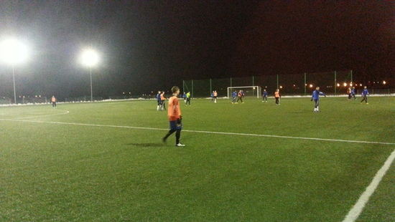
Własny Stadion
W sierpniu 2005 roku do użytku oddano nowy stadion w Babicach, na którym UNUMiści zaczęli zmagania w sezonie 2005/2006.

Slide 6
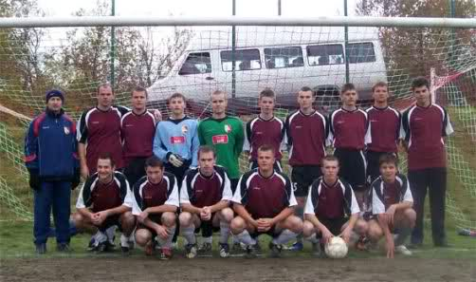
Drużyna seniorów PKS UNUM w sezonie 2007/2008 w przemyskiej A Klasie

Slide 7
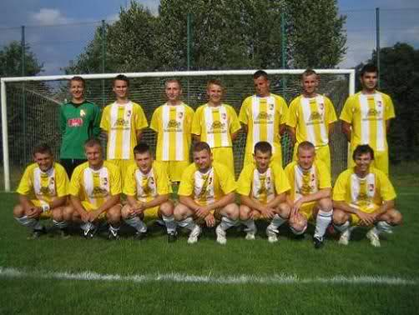
Drużyna seniorów PKS UNUM przed inauguracyjnym meczem sezonu 2011/2012 w przeworskiej A Klasie z Wisłokiem Świętoniowa.

Slide 8
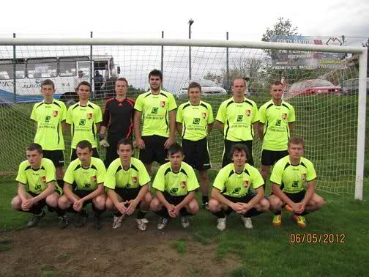
Drużyna seniorów PKS UNUM w rundzie wiosennej sezonu 2011/2012
w przeworskiej A Klasie przed meczem z LKS Kisielów.

Slide 9
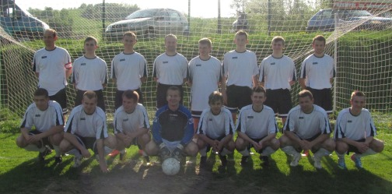
Drużyna seniorów PKS UNUM w rundzie wiosennej sezonu 2012/2013
w przeworskiej A Klasie przed meczem z Żurawiem Żurawiczki

Slide 10
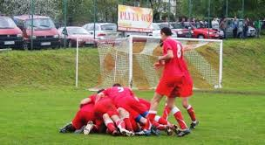
Dorobek strzelecki UNUMistów był imponujący: 102 gole strzelone i tylko 25 straconych.

Slide 11
Najlepsi Strzelcy

Slide 12
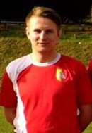
Łukasz Pawłowski
Pozycja na boisku: napastnik
Data urodzenia: 1992-01-24
11 bramek

Slide 13
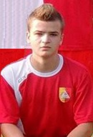
Arkadiusz Pawłowski
Pozycja na boisku: pomocnik
Data urodzenia: 2000-11-07
3 bramki

Slide 14
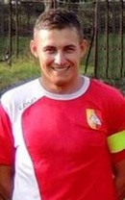
Mateusz Pawłowski
Pozycja na boisku: pomocnik/napastnik
Data urodzenia: 1992-01-24
3 bramki

Slide 15
Najlepiej Asystujacy

Slide 16
Arkadiusz Pawłowski
6 ayst

Slide 17
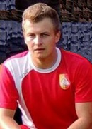
Marek Pawłowski
Pozycja na boisku: pomocnik
Data urodzenia: 1992-01-24
2 asysty

Slide 18
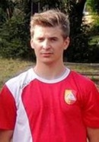
Bartłomiej Staszkiewicz
Pozycja na boisku: obrońca/pomocnik
Data urodzenia: 1992-07-31
2 asysty

Slide 19
Najlepszy Bramkaż

Slide 20
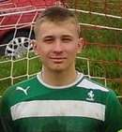
Jakub Gonet
Pozycja na boisku: obrońca/pomocnik
Data urodzenia: 1992-07-31

Slide 21
KONIEC

